Slide 1
研究進捗20161221

Slide 2

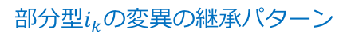


EM algorithm
変異コピー率 で隠れ状態(n,x)が縮退しており、同じ$μ$を実現する(n, x)の組が複数存在することが、誕生時刻t, 構成比nの推定を困難にしている。
二項分布を用いて、部分型で平均化された#(Variant reads) / Coverageをもとに推定するのではなく、各リードに対して、そのリードがどの部分型から出力されたものかを隠れ状態として、EMアルゴリズムを用いた推定を行う。
部分型$i_{k}$の変異率
部分型$i_{k}$の変異の継承パターン
部分型$i_{k}$の変異アレル頻度
各SNVについて、隠れ状態
各リードがどの部分型から出力されたか

Slide 3
EM algorithm
where
because
and

Slide 4
EM algorithm
リードと隠れ状態の同時確率
隠れ状態の負担率
Q関数
負担率計算とQ関数最大化(by 最急降下法)を繰り返してn, tを推定

Slide 5
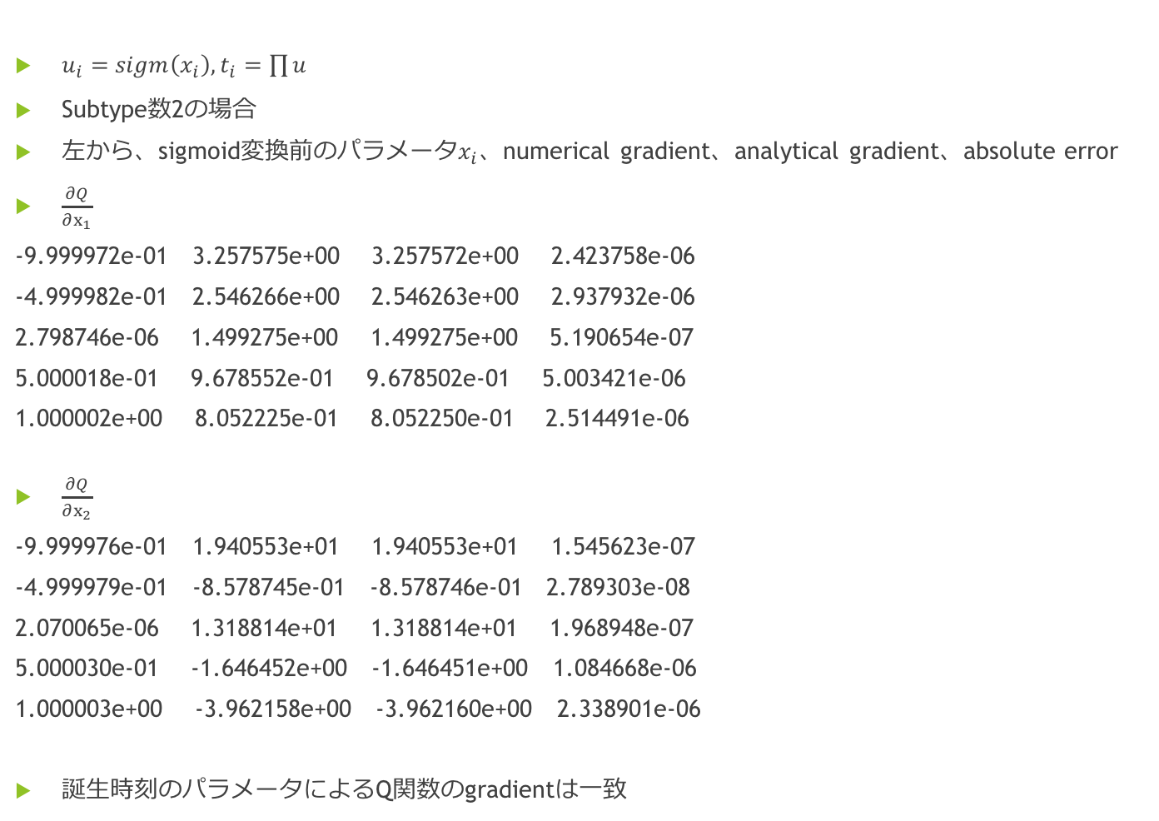
誕生時刻のGradient
$u_{i}=sigm\left(x_{i}\right), t_{i}=\prod{u}$
Subtype数2の場合
左から、sigmoid変換前のパラメータ$x_{i}$、numerical gradient、analytical gradient、absolute error
$\frac{∂Q}{∂x_{1}}$
-9.999972e-01 3.257575e+00 3.257572e+00 2.423758e-06
-4.999982e-01 2.546266e+00 2.546263e+00 2.937932e-06
2.798746e-06 1.499275e+00 1.499275e+00 5.190654e-07
5.000018e-01 9.678552e-01 9.678502e-01 5.003421e-06
1.000002e+00 8.052225e-01 8.052250e-01 2.514491e-06
$\frac{∂Q}{∂x_{2}}$
-9.999976e-01 1.940553e+01 1.940553e+01 1.545623e-07
-4.999979e-01 -8.578745e-01 -8.578746e-01 2.789303e-08
2.070065e-06 1.318814e+01 1.318814e+01 1.968948e-07
5.000030e-01 -1.646452e+00 -1.646451e+00 1.084668e-06
1.000003e+00 -3.962158e+00 -3.962160e+00 2.338901e-06
誕生時刻のパラメータによるQ関数のgradientは一致

Slide 6
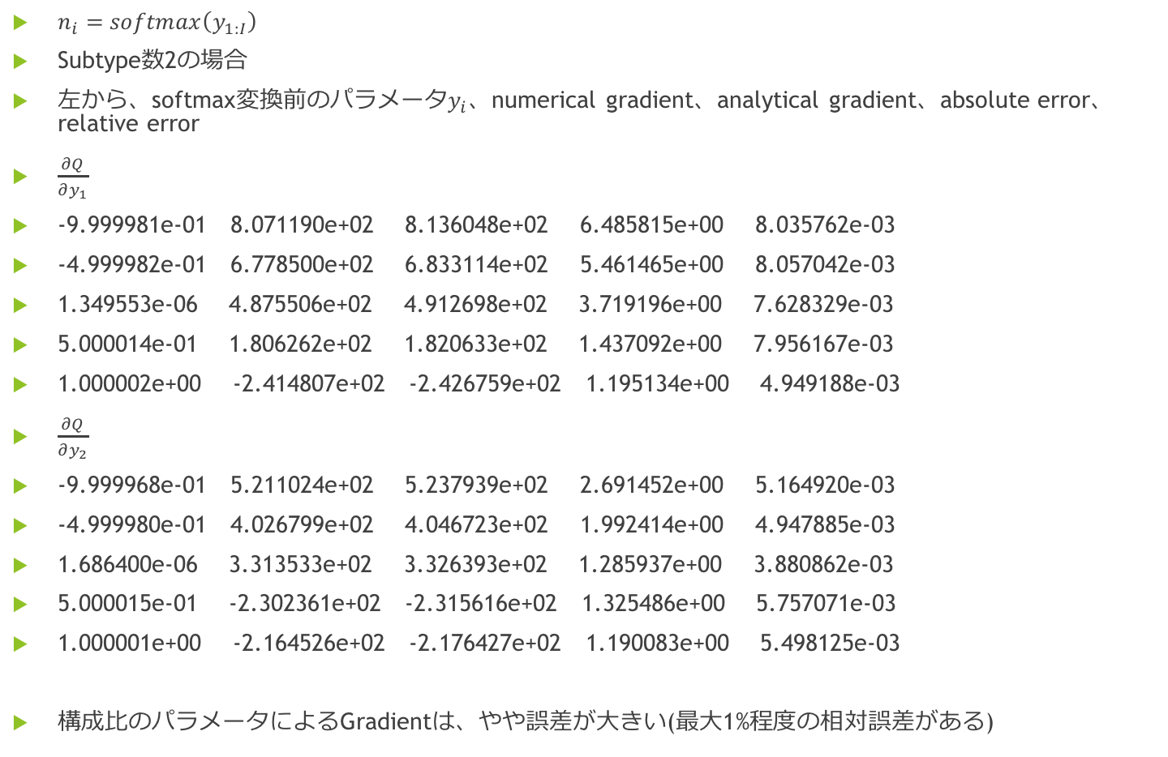
構成比のGradient
$n_{i}=softmax\left(y_{1:I}\right)$
Subtype数2の場合
左から、softmax変換前のパラメータ$y_{i}$、numerical gradient、analytical gradient、absolute error、relative error
$\frac{∂Q}{∂y_{1}}$
-9.999981e-01 8.071190e+02 8.136048e+02 6.485815e+00 8.035762e-03
-4.999982e-01 6.778500e+02 6.833114e+02 5.461465e+00 8.057042e-03
1.349553e-06 4.875506e+02 4.912698e+02 3.719196e+00 7.628329e-03
5.000014e-01 1.806262e+02 1.820633e+02 1.437092e+00 7.956167e-03
1.000002e+00 -2.414807e+02 -2.426759e+02 1.195134e+00 4.949188e-03
$\frac{∂Q}{∂y_{2}}$
-9.999968e-01 5.211024e+02 5.237939e+02 2.691452e+00 5.164920e-03
-4.999980e-01 4.026799e+02 4.046723e+02 1.992414e+00 4.947885e-03
1.686400e-06 3.313533e+02 3.326393e+02 1.285937e+00 3.880862e-03
5.000015e-01 -2.302361e+02 -2.315616e+02 1.325486e+00 5.757071e-03
1.000001e+00 -2.164526e+02 -2.176427e+02 1.190083e+00 5.498125e-03
構成比のパラメータによるGradientは、やや誤差が大きい(最大1%程度の相対誤差がある)

Slide 7

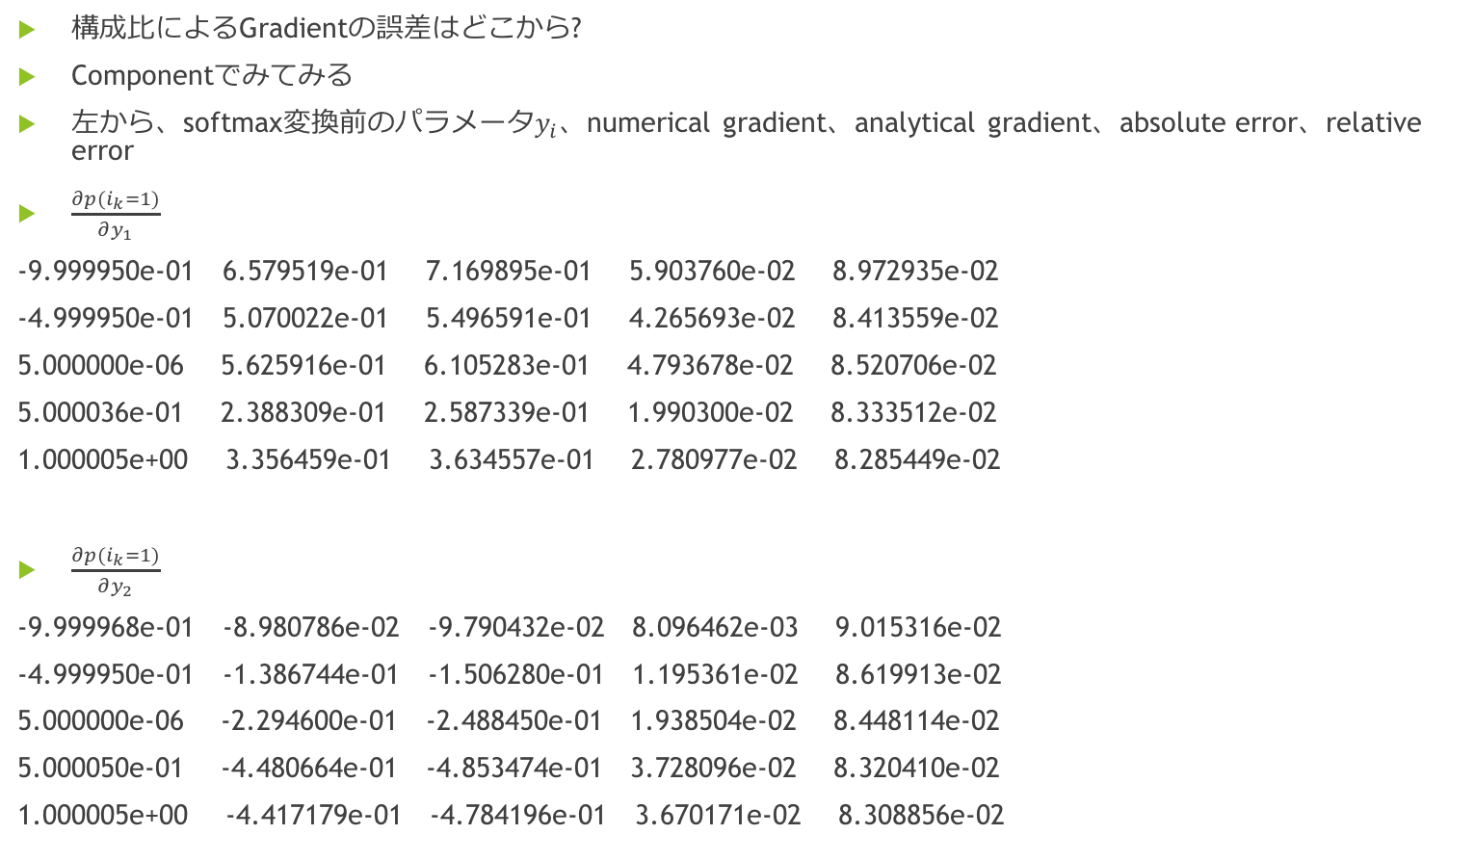
構成比による$p\left(i_{k}\right)$のGradient
構成比によるGradientの誤差はどこから?
Componentでみてみる
左から、softmax変換前のパラメータ$y_{i}$、numerical gradient、analytical gradient、absolute error、relative error
$\frac{∂p(i_{k}=1)}{∂y_{1}}$
-9.999950e-01 6.579519e-01 7.169895e-01 5.903760e-02 8.972935e-02
-4.999950e-01 5.070022e-01 5.496591e-01 4.265693e-02 8.413559e-02
5.000000e-06 5.625916e-01 6.105283e-01 4.793678e-02 8.520706e-02
5.000036e-01 2.388309e-01 2.587339e-01 1.990300e-02 8.333512e-02
1.000005e+00 3.356459e-01 3.634557e-01 2.780977e-02 8.285449e-02
$\frac{∂p(i_{k}=1)}{∂y_{2}}$
-9.999968e-01 -8.980786e-02 -9.790432e-02 8.096462e-03 9.015316e-02
-4.999950e-01 -1.386744e-01 -1.506280e-01 1.195361e-02 8.619913e-02
5.000000e-06 -2.294600e-01 -2.488450e-01 1.938504e-02 8.448114e-02
5.000050e-01 -4.480664e-01 -4.853474e-01 3.728096e-02 8.320410e-02
1.000005e+00 -4.417179e-01 -4.784196e-01 3.670171e-02 8.308856e-02

Slide 8
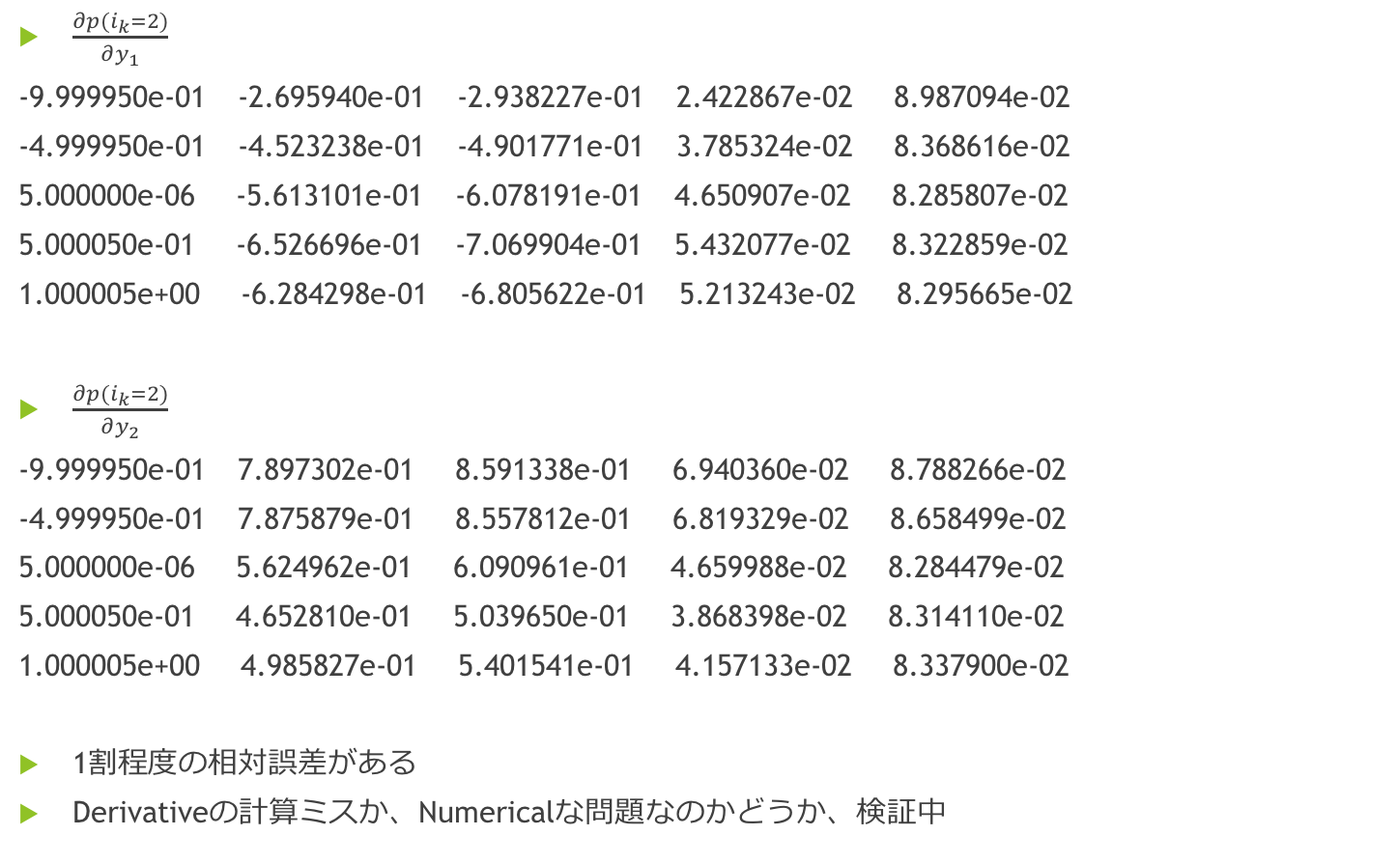
$\frac{∂p(i_{k}=2)}{∂y_{1}}$
-9.999950e-01 -2.695940e-01 -2.938227e-01 2.422867e-02 8.987094e-02
-4.999950e-01 -4.523238e-01 -4.901771e-01 3.785324e-02 8.368616e-02
5.000000e-06 -5.613101e-01 -6.078191e-01 4.650907e-02 8.285807e-02
5.000050e-01 -6.526696e-01 -7.069904e-01 5.432077e-02 8.322859e-02
1.000005e+00 -6.284298e-01 -6.805622e-01 5.213243e-02 8.295665e-02
$\frac{∂p(i_{k}=2)}{∂y_{2}}$
-9.999950e-01 7.897302e-01 8.591338e-01 6.940360e-02 8.788266e-02
-4.999950e-01 7.875879e-01 8.557812e-01 6.819329e-02 8.658499e-02
5.000000e-06 5.624962e-01 6.090961e-01 4.659988e-02 8.284479e-02
5.000050e-01 4.652810e-01 5.039650e-01 3.868398e-02 8.314110e-02
1.000005e+00 4.985827e-01 5.401541e-01 4.157133e-02 8.337900e-02
1割程度の相対誤差がある
Derivativeの計算ミスか、Numericalな問題なのかどうか、検証中

Slide 9
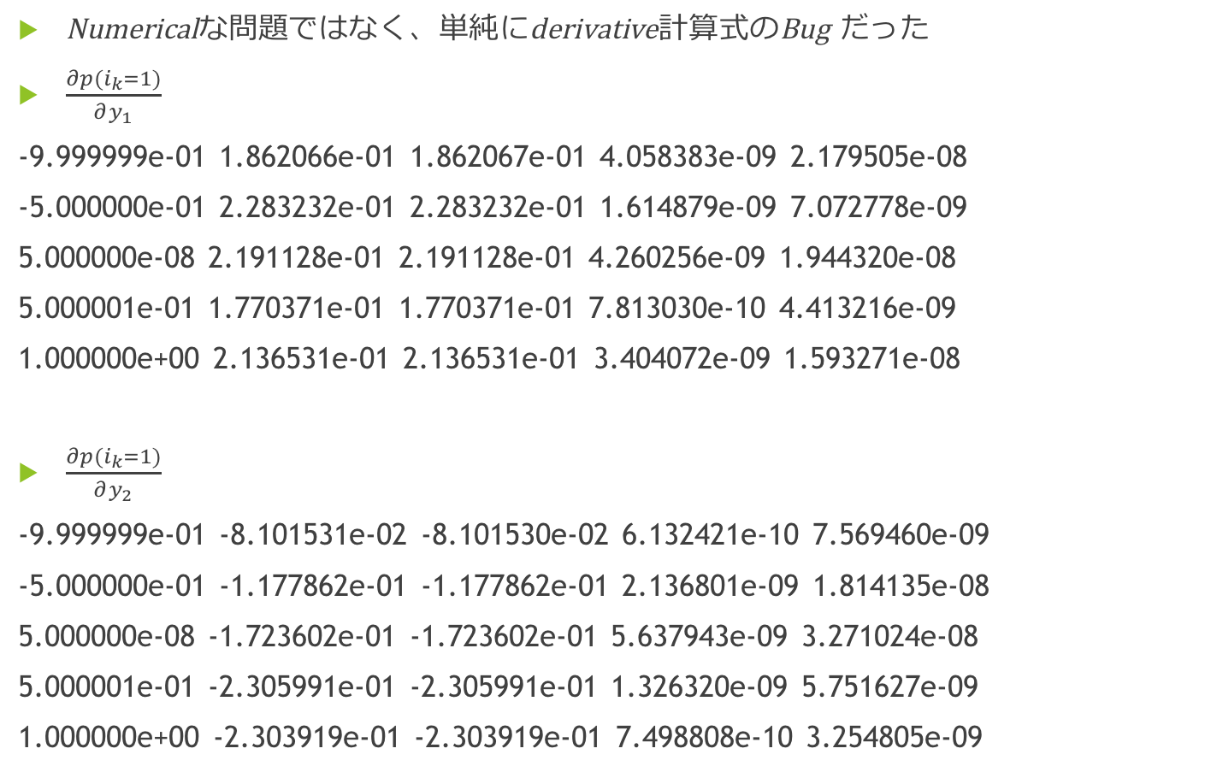
Numericalな問題ではなく、単純にderivative計算式のBug だった
$\frac{∂p(i_{k}=1)}{∂y_{1}}$
-9.999999e-01 1.862066e-01 1.862067e-01 4.058383e-09 2.179505e-08
-5.000000e-01 2.283232e-01 2.283232e-01 1.614879e-09 7.072778e-09
5.000000e-08 2.191128e-01 2.191128e-01 4.260256e-09 1.944320e-08
5.000001e-01 1.770371e-01 1.770371e-01 7.813030e-10 4.413216e-09
1.000000e+00 2.136531e-01 2.136531e-01 3.404072e-09 1.593271e-08
$\frac{∂p(i_{k}=1)}{∂y_{2}}$
-9.999999e-01 -8.101531e-02 -8.101530e-02 6.132421e-10 7.569460e-09
-5.000000e-01 -1.177862e-01 -1.177862e-01 2.136801e-09 1.814135e-08
5.000000e-08 -1.723602e-01 -1.723602e-01 5.637943e-09 3.271024e-08
5.000001e-01 -2.305991e-01 -2.305991e-01 1.326320e-09 5.751627e-09
1.000000e+00 -2.303919e-01 -2.303919e-01 7.498808e-10 3.254805e-09

Slide 10
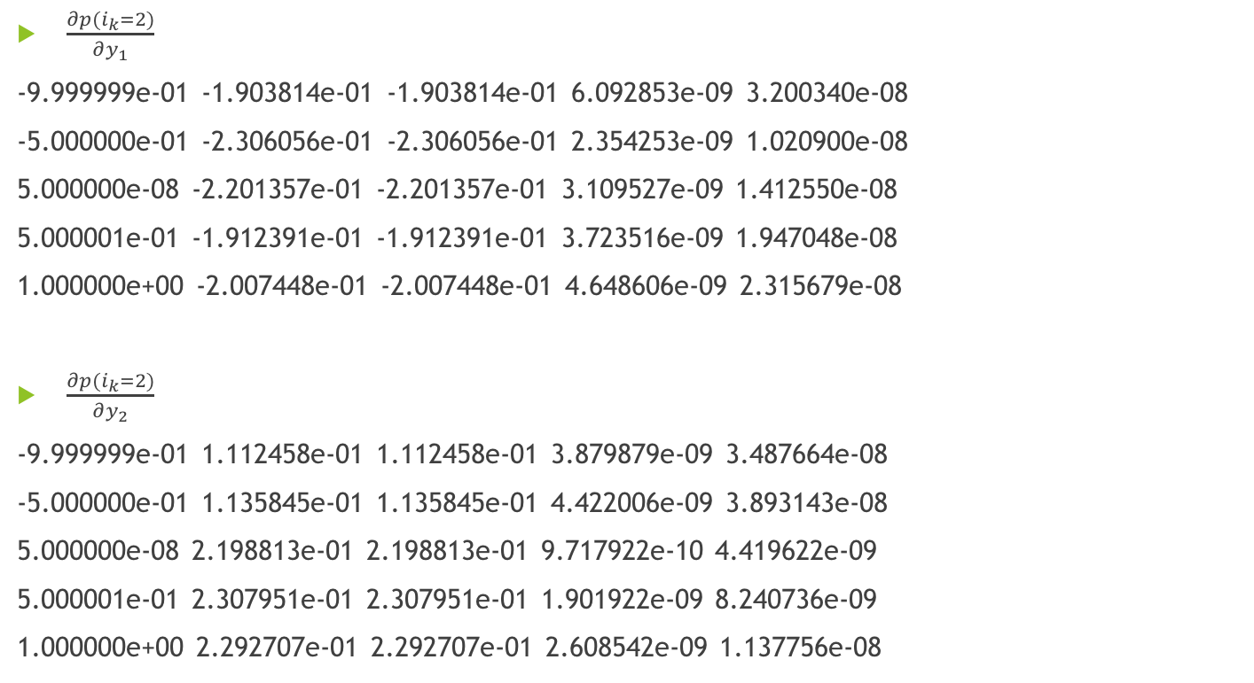
$\frac{∂p(i_{k}=2)}{∂y_{1}}$
-9.999999e-01 -1.903814e-01 -1.903814e-01 6.092853e-09 3.200340e-08
-5.000000e-01 -2.306056e-01 -2.306056e-01 2.354253e-09 1.020900e-08
5.000000e-08 -2.201357e-01 -2.201357e-01 3.109527e-09 1.412550e-08
5.000001e-01 -1.912391e-01 -1.912391e-01 3.723516e-09 1.947048e-08
1.000000e+00 -2.007448e-01 -2.007448e-01 4.648606e-09 2.315679e-08
$\frac{∂p(i_{k}=2)}{∂y_{2}}$
-9.999999e-01 1.112458e-01 1.112458e-01 3.879879e-09 3.487664e-08
-5.000000e-01 1.135845e-01 1.135845e-01 4.422006e-09 3.893143e-08
5.000000e-08 2.198813e-01 2.198813e-01 9.717922e-10 4.419622e-09
5.000001e-01 2.307951e-01 2.307951e-01 1.901922e-09 8.240736e-09
1.000000e+00 2.292707e-01 2.292707e-01 2.608542e-09 1.137756e-08

Slide 11
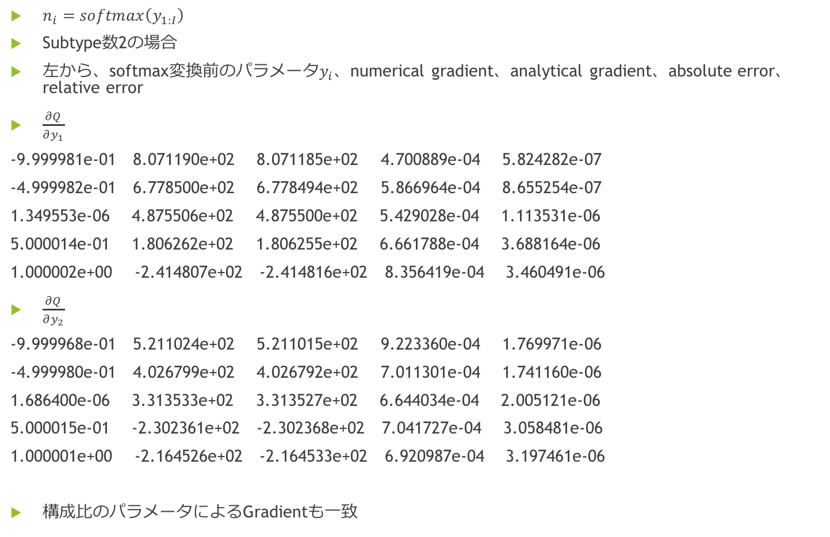
構成比のGradient
$n_{i}=softmax\left(y_{1:I}\right)$
Subtype数2の場合
左から、softmax変換前のパラメータ$y_{i}$、numerical gradient、analytical gradient、absolute error、relative error
$\frac{∂Q}{∂y_{1}}$
-9.999981e-01 8.071190e+02 8.071185e+02 4.700889e-04 5.824282e-07
-4.999982e-01 6.778500e+02 6.778494e+02 5.866964e-04 8.655254e-07
1.349553e-06 4.875506e+02 4.875500e+02 5.429028e-04 1.113531e-06
5.000014e-01 1.806262e+02 1.806255e+02 6.661788e-04 3.688164e-06
1.000002e+00 -2.414807e+02 -2.414816e+02 8.356419e-04 3.460491e-06
$\frac{∂Q}{∂y_{2}}$
-9.999968e-01 5.211024e+02 5.211015e+02 9.223360e-04 1.769971e-06
-4.999980e-01 4.026799e+02 4.026792e+02 7.011301e-04 1.741160e-06
1.686400e-06 3.313533e+02 3.313527e+02 6.644034e-04 2.005121e-06
5.000015e-01 -2.302361e+02 -2.302368e+02 7.041727e-04 3.058481e-06
1.000001e+00 -2.164526e+02 -2.164533e+02 6.920987e-04 3.197461e-06
構成比のパラメータによるGradientも一致

Slide 12
TODO
Q関数最適化のgradient descentアルゴリズムを実装
Q関数最適化のgradient descentと、Responsibilityの再計算を交互に行うルーチンを実装

